Slide 1
Unity Projem
Yapımcı: Ege Eymen KÖSE
Kod Yapımcısı: Visual Studio Code’nin Copilotu ve Copilot

Slide 2
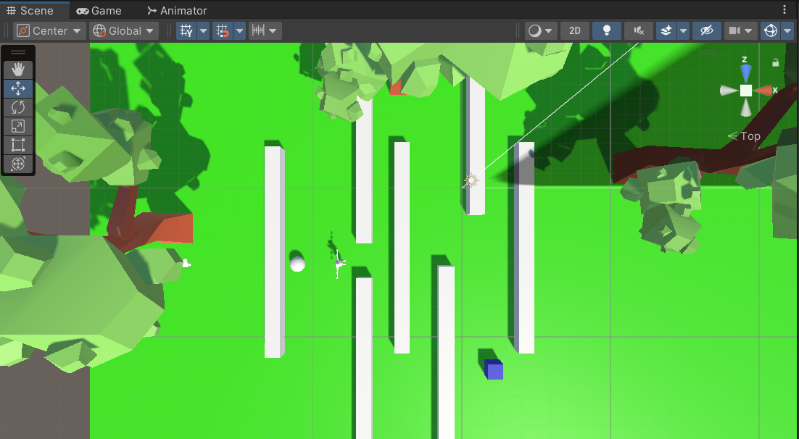
Oyunun Görünümü:

Slide 3
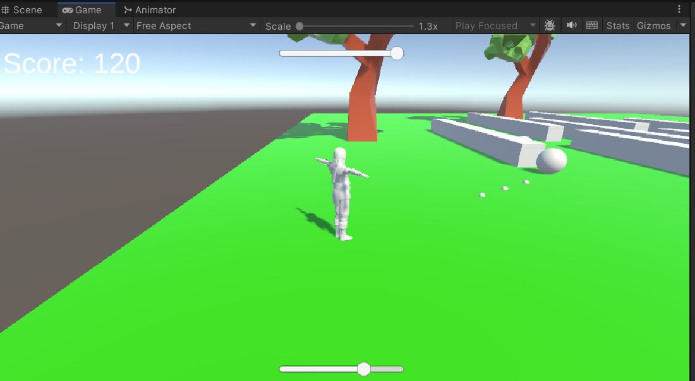
Oyun Kontrolleri:
Boşluk Tuşu Ateş Eder
W,A,S,D Tuşları Hareket Ettirir.
Ok Tuşları Karakteri Döndürür.

Slide 4
Her Küre Şeklinde Olan Düşmanlara Vurduğumuzda 10 Score Kazanırız ve Scor’larımız Sol Üstte Görünür
Oyunun Özellikleri :

Slide 5
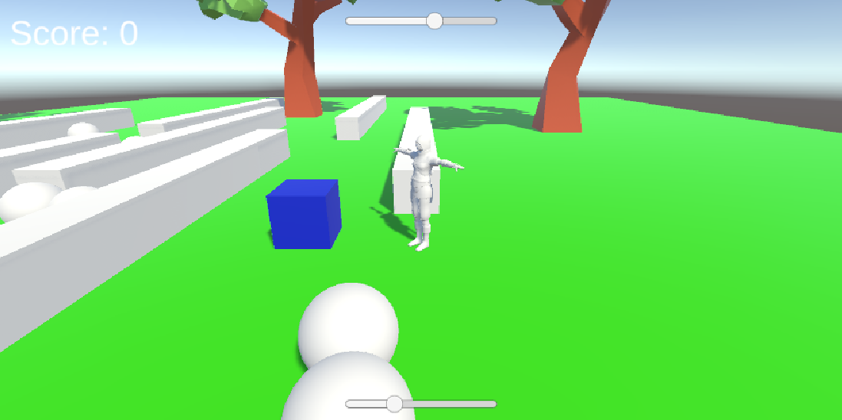
Sol Tarafta Gördüğünüz Mavi
Küp Bizim Koruduğumuz
Hazinemizdir ve Bu Koruduğumuz
Küpü Düşmanlarımız Takip
Eder ve Dokunduğunda Küp’ün Üst
Tarafta Gördüğünüz Can Barı Azalır.

Slide 6
Düşmanlarımız Aynı Zamanda Sağda Gördüğünüz Bizim Karakterimize Dokunduğundada Alt Taraftaki Bizim Can Barımız Azalıyor.

Slide 7
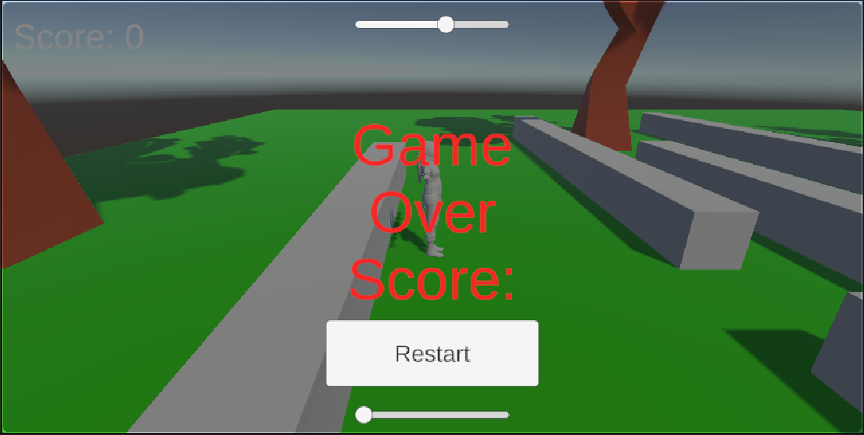
Bizim Karakterimizin veya Hazinemizin Canı Bitince Game Over Ekranı Geliyor ve Eğer «Restart»
Tuşuna Basarsak Oyun Baştan Başlıyor.

